Slide 1
Lab.Banco de Dados Interface Gráfica - Swing
Prof. Ms Larissa Pavarini da Luz
E-mail: larissa.luz01@fatec.sp.gov.br
FATEC Garça

Slide 2
DESENVOLVIMENTO DE INTERFACE GRÁFICA COM JAVA -SWING

Slide 3
SWING
API Java que auxilia no desenvolvimento de GUI (GraphicalUserInterface).
Possui um conjunto de componentes utilizados na construção de interfaces gráficas:
Botões
Rótulos
Painéis
Caixadetexto
Etc.

Slide 4
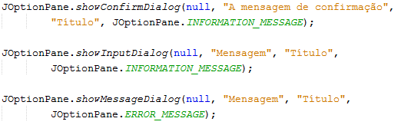
JOptionPane
Componente utilizado para exibir mensagens para o usuário em forma de pop-up.
Este componente possui diversos tipos de mensagens:

Slide 5
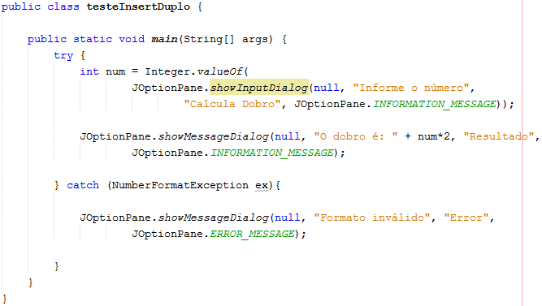
Exemplo

Slide 6
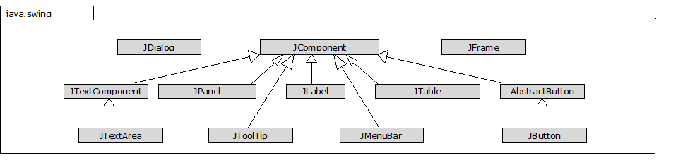
API Swing
A API Swing possui vários componentes.

Slide 7
JFrame
É o principal componente das interfaces gráficas. Vai criar uma nova tela.
Novas telas sempre herdarão da classe Jframe.
É nesse componente que iremos adicionar outros componentes da interface gráfica : campos de texto, botões, etc.

Slide 8
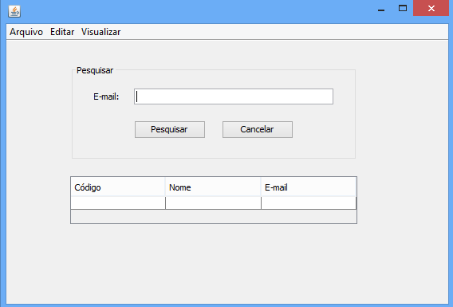
JFrame

Slide 9
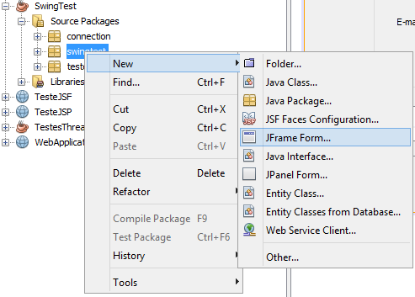
Criando um JFrame
Clique com botão direito do mouse no pacote onde deseja criar o Jframe→ Novo → Formulário JFrame

Slide 10
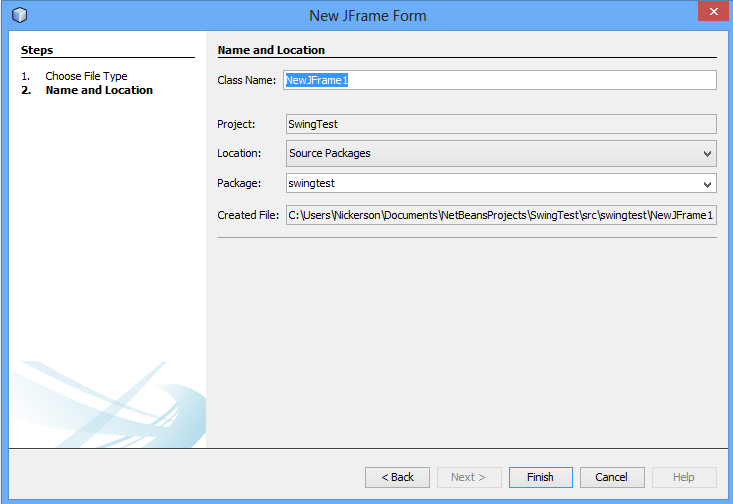
Criando um JFrame
Escolha o nome e a localização do JFrame

Slide 11
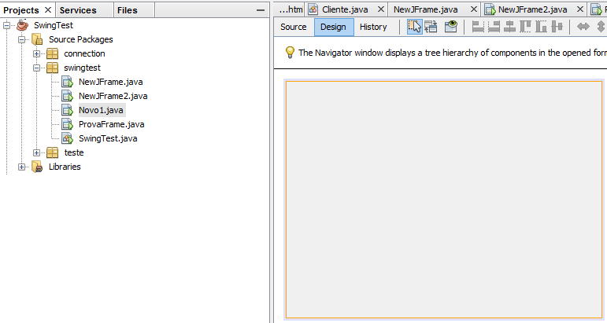
Criando um JFrame

Slide 12
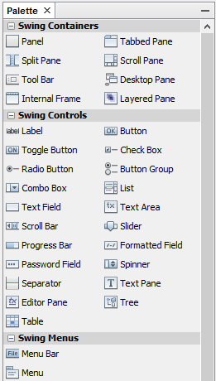
Adicionando elementos no JFrame
Do lado esquerdo da área do Netbeans, encontraremos uma paleta de componentes os quais iremos adicioná-los

Slide 13
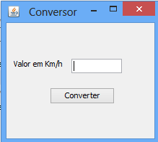
Adicionando elementos no JFrame
Para adicionar os componentes basta arrastá-los para Jframee posicioná-los como desejar.

Slide 14
Exemplo 1
Criar um Projeto Java no Netbeans.
Criar um novo pacote para Interface Gráfica.
Criar um novo JFrame. De acordo com a imagem abaixo:

Slide 15
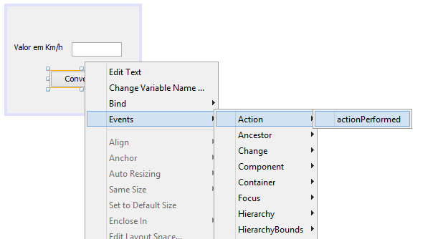
Adicionando uma ação no botão
Para adicionar uma ação a um botão basta clicar com o botão direito do mouse no botão
→Eventos→Ação→ActionPerformed

Slide 16
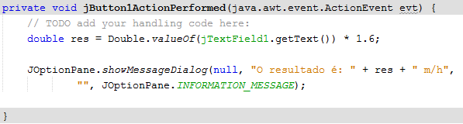
Adicionando uma ação no botão

Slide 17
Referências
DESENVOLVIMENTO DE INTERFACE GRÁFICA COM JAVA –SWING – prof. NickersonFonseca Ferreira
Componentes da Interface Grafica da Linguagem Java – prof. Wanderson Rigo
Interface Gráfica – Luciana Nedel
Interfaces Gráficas Java usando NetBeans

